Slide 1




CHÀO CÁC EM HỌC SINH ĐẾN VỚI TIẾT HỌC NGÀY HÔM NAY ***
LỚP 7

Slide 2
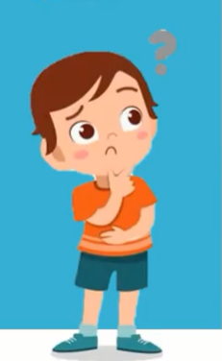
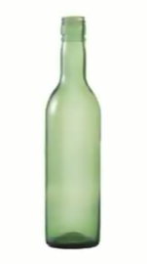
Em có thể thổi vào cái chai làm cho nó phát ra âm thanh không ?

Slide 3
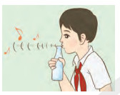


Slide 4
CHỦ ĐỀ 4 -ÂM THANH
BÀI 12- MÔ TẢ SÓNG ÂM
I. Sóng âm :
1. Tìm hiểu về dao động
a. Thí nghiệm:
Kéo quả nặng lệch khỏi vị trí cân bằng. Quan sát và nhận xét chuyển động của quả nặng.
b. Kết luận:
 Sự rung động hay chuyển động qua lại quanh vị trí cân bằng gọi là......................
dao động

Slide 5
Tìm thêm một số ví dụ về dao động?
Hoàn thành phiếu học tập.

Slide 6
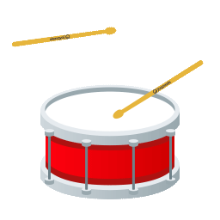
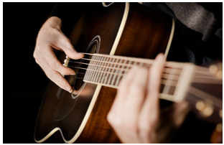
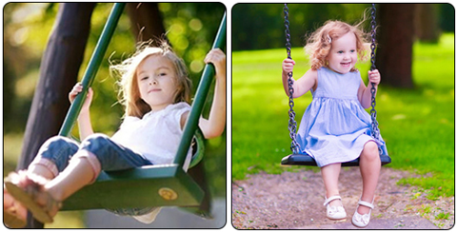

b. Khi đánh trống,....................dao động.
mặt trống
a. Khi gảy đàn,.................. dao động.
dây đàn
c. Trong đồng hồ quả lắc, .............dao động.
d. Khi chơi xích đu, .............................dao động.
quả lắc
em bé và xích đu

Slide 7

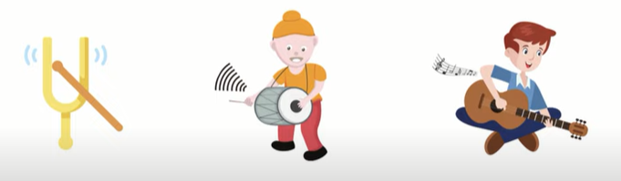
TÌM HIỂU VỀ SÓNG ÂM
HOẠT ĐỘNG NHÓM
- Thí nghiệm 2: Tạo ra và cảm nhận âm thanh

Slide 8
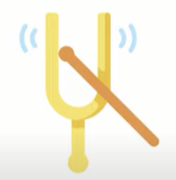
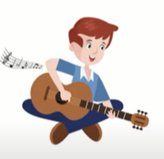
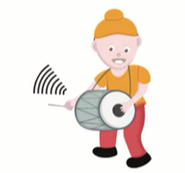
HOẠT ĐỘNG NHÓM
- Thí nghiệm 2: Tạo ra và cảm nhận âm thanh
+ Gảy dây đàn => Chạm tay vào dây => Nêu cảm nhận
+ Gõ nhẹ mặt trống => Chạm tay vào mặt trống => Nêu cảm nhận
+ Gõ âm thoa => Chạm tay vào âm thoa => Nêu cảm nhận

Slide 9
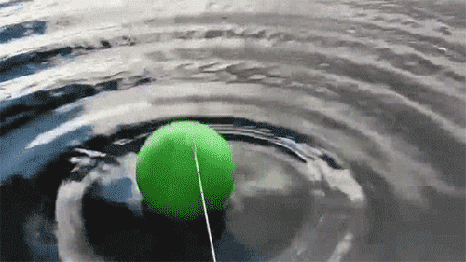
I. Sóng âm:
2. Sóng.
a. Thí nghiệm 1:
Quả bóng dao động làm mặt nước dao động, dao động này được lan truyền trên mặt nước tạo thành sóng.
Rung quả bóng trên mặt nước, các em quan sát thí nghiệm và nhận xét.

Slide 10
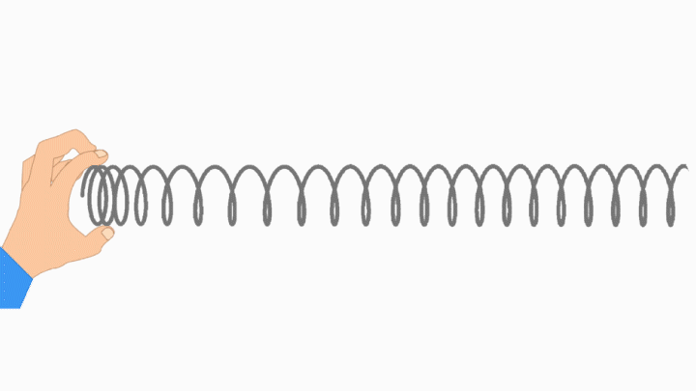
I. Sóng âm:
2. Sóng.
b. Thí nghiệm 2:
- Khi cho một đầu lò xo dao động, quan sát và nhận xét hiện tượng trên lò xo.
- Lò xo dao động, các dao động lan truyền tạo thành sóng trên lò xo.
c. Kết luận
lan truyền dao động
 Sóng là sự ..................................trong môi trường.

Slide 11

CHỦ ĐỀ 4 -ÂM THANH
BÀI 12- MÔ TẢ SÓNG ÂM
I. Sóng âm :
+Sự rung động (chuyển động) qua lại vị trí cân bằng được gọi là dao động.
+Vật dao động phát ra âm thanh gọi là nguồn âm.
+Các dao động từ nguồn âm lan truyền trong môi trường, được gọi là sóng âm
+Sóng âm được phát ra bởi các vật đang dao động.

Slide 12
LUYỆN TẬP
Câu 1: Chuyển động như thế nào được gọi là dao động?
A
Chuyển động theo một đường tròn
B
Chuyển động qua lại quanh vị trí cân bằng
Chuyển động qua lại quanh vị trí cân bằng
C
Chuyển động của vật được ném lên cao
D
Chuyển động theo một đường cong

Slide 13
Câu 2. Trong các vật sau đây, vật nào được coi là dao động?
A. Chiếc xe đang chuyển động thẳng đều.
B. Chiếc đàn mà người nghệ sĩ đang cầm trên tay.
C. Chiếc lá đang được gió thổi đung đưa trên cành.
D. Chiếc lá đang nằm yên trên mặt đất.

Slide 14
Câu 3: Khi một người thổi sáo, tiếng sáo được tạo ra bởi sự dao động của
A. cột không khí trong ống sáo.
B. thành ống sáo.
C. các ngón tay của người thổi.
D. đôi môi của người thổi.

Slide 15
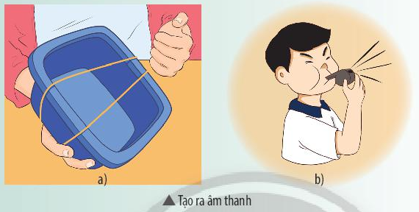
? Thực hiện các hoạt động sau và chỉ ra bộ phận dao động phát ra âm thanh trong mỗi trường hợp.
a) Căng dây chun (dây thun) trên hộp rỗng như Hình a) rồi gảy vài lần vào dây chun.
b) Thổi vào còi (Hình b).
- Chỉ ra bộ phận dao động phát ra âm thanh trong tình huống mở đầu.

Slide 16
Lời giải
a) Bộ phận dao động: dây chun
b) Bộ phận dao động: không khí trong còi ( và trong khoang miệng người thổi)
Bộ phận dao động trong câu mở đầu: không khí trong chai và trong khoang miệng người thổi .

Slide 17
SÓNG ÂM
Sự rung động (chuyển động) qua lại quanh một vị trí cân bằng
Dao động
Sóng
Sự lan truyền của dao động trong môi trường.
Nguồn âm
Vật dao động phát ra âm thanh gọi là nguồn âm.
Sóng âm
Các dao động từ nguồn âm lan truyền trong môi trường, được gọi là sóng âm

Slide 18
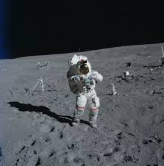

CÓ THỂ EM CHƯA BIẾT
Cuộc sống ngoài vũ trụ rất khác với những gì diễn ra trên Trái Đất. Ngay cả những việc vô cùng đơn giản như giao tiếp cũng cần những thiết bị hỗ trợ mới có thể thực hiện được.
- Âm thanh chỉ có thể truyền trong vật chất bởi bản chất của nó là sóng.

Slide 19
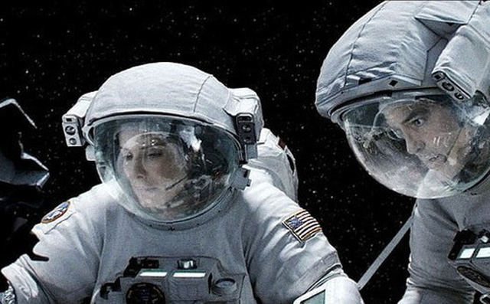
Tại sao ngoài vũ trụ, các phi hành gia phải nói chuyện bằng bộ đàm hoặc kí hiệu?

Slide 20

NHIỆM VỤ VỀ NHÀ
Ôn tập lại các kiến thức cơ bản đã học
Xem trước mục 2, 3 trong bài 12. Sóng âm

